Slide 1


Trabalho TI2 – Sprint 2
Bruno Pena Baêta Eric Azevedo de Oliveira Felipe Nepomuceno Coelho

Slide 2
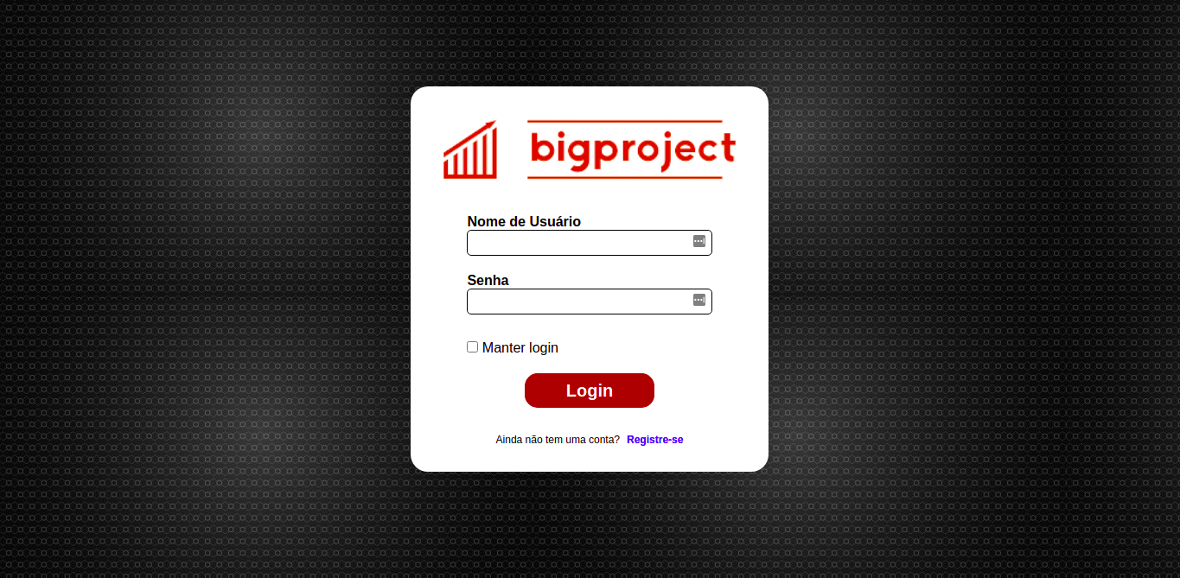
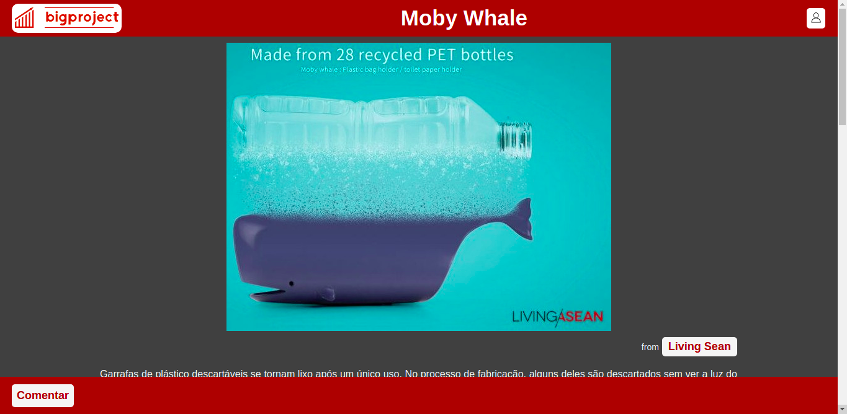
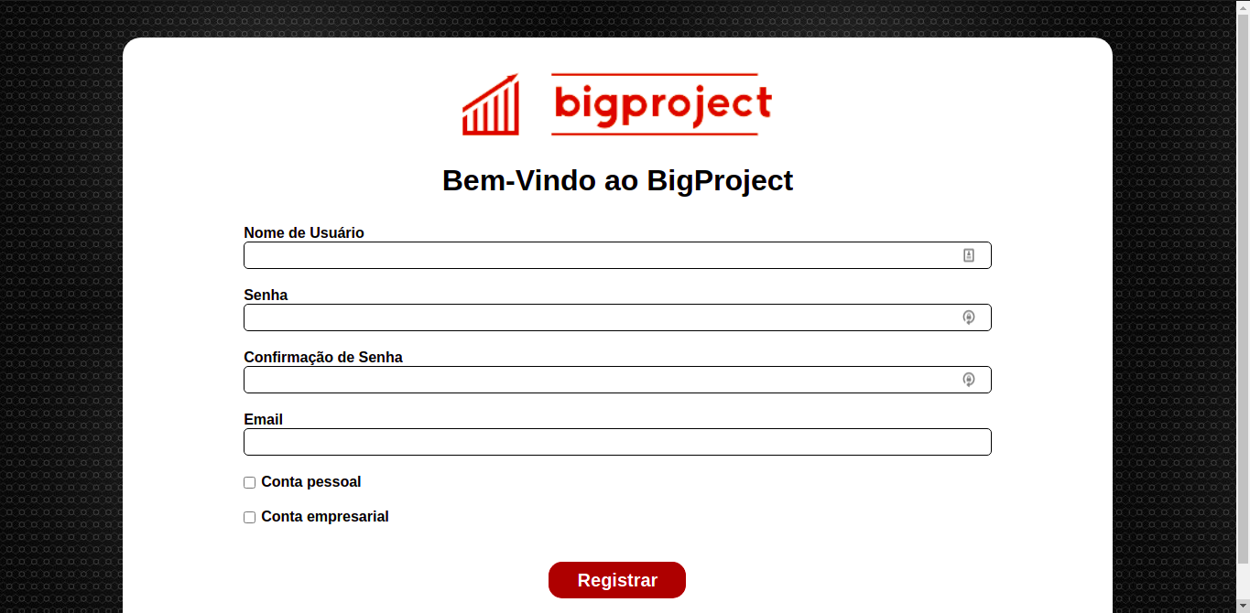
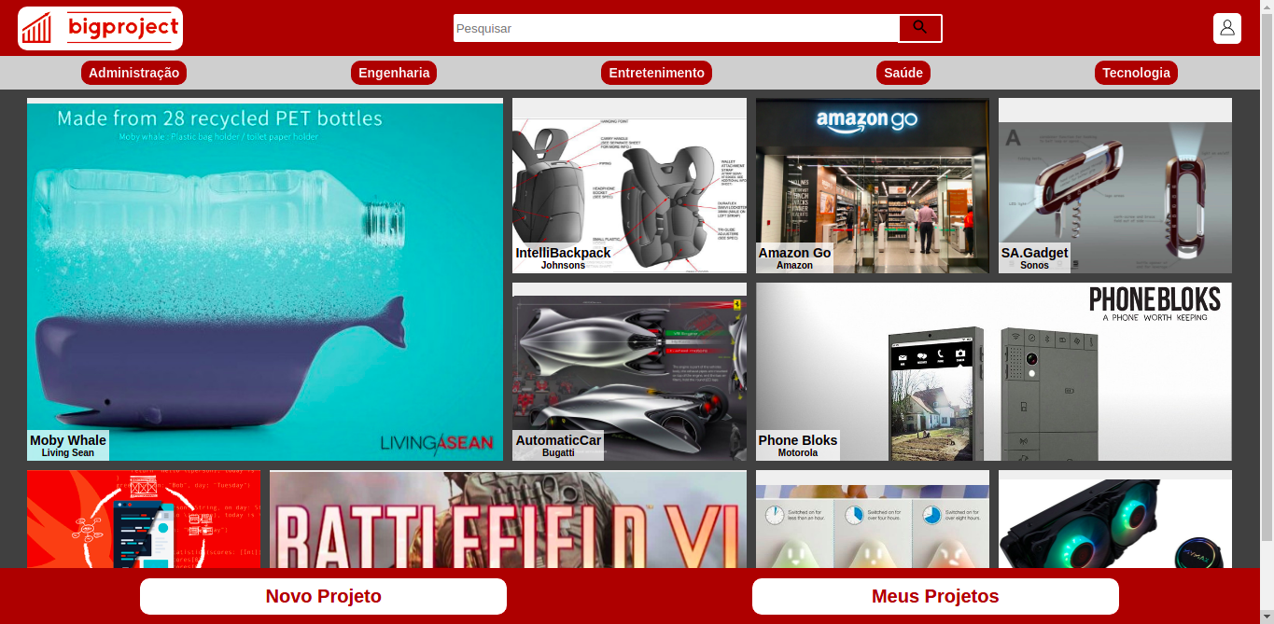
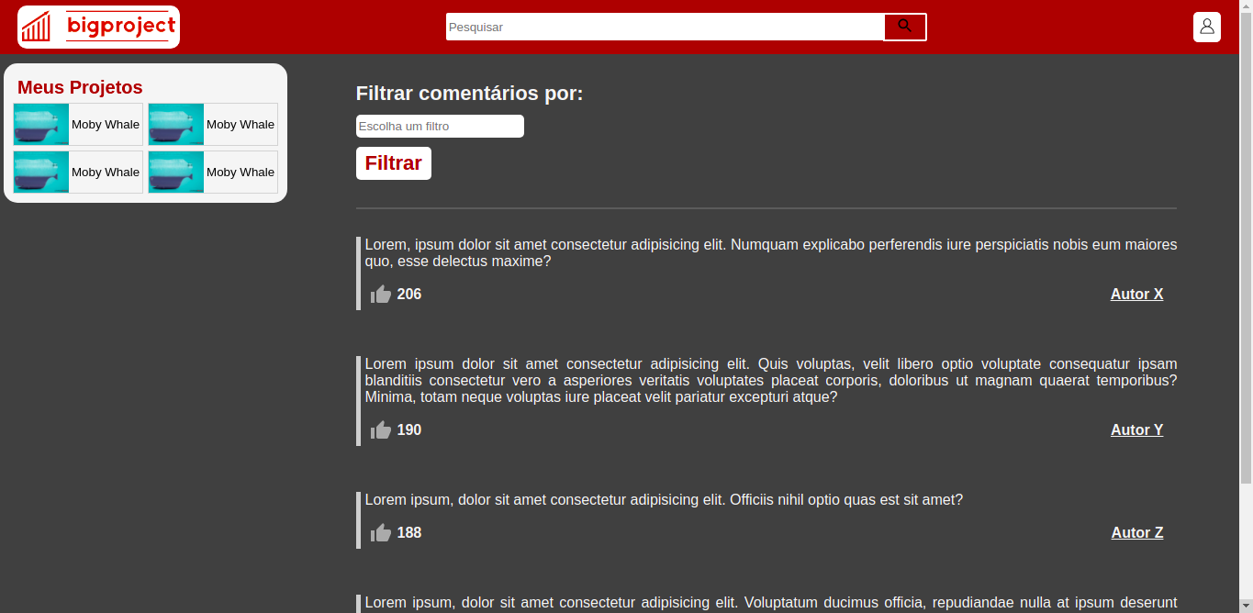
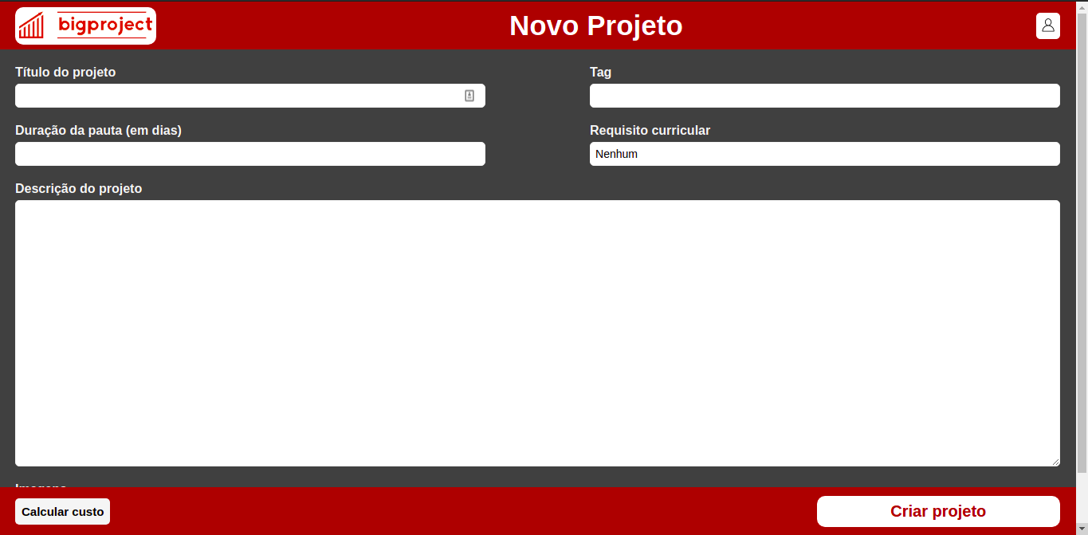
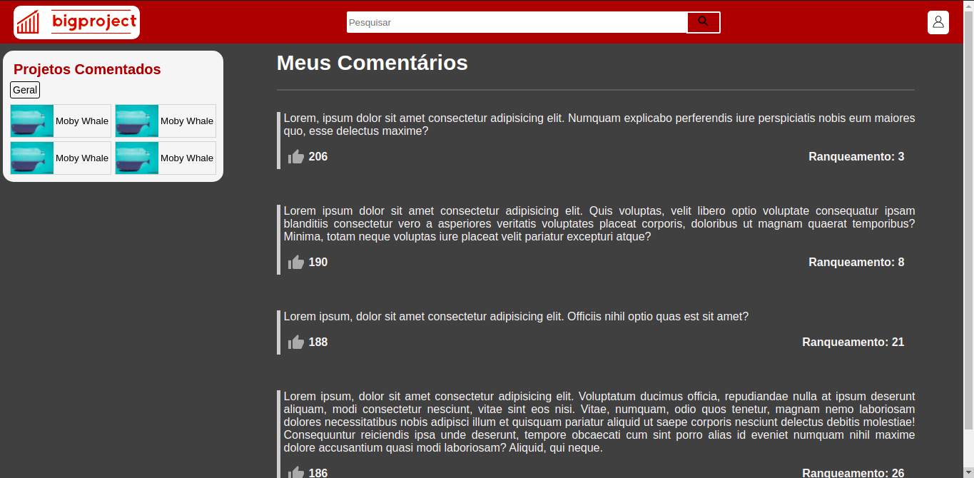
Login
Projeto
Registro
Homepage
Meus Projetos
Criação do Projeto
Meus comentários

Slide 3
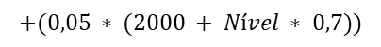
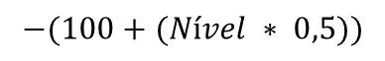
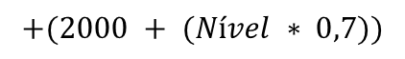
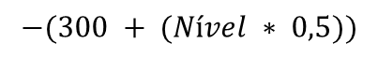
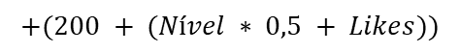
CÁLCULO DE REPUTAÇÃO DO USUÁRIO
Usuário que fez o comentário
Usuário que deu Like
Níveis
0 - 0 XP
1 - 1000 XP
2 - 2500 XP
3 - 5500 XP
4 - 11500 XP
5 - 23500 XP
6 - 47500 XP
7 - 95500 XP
8 - 191500 XP
9 - 379500 XP
10 - 755500 XP
Comentário vencedor
$$+(2000 + (Nível ∗ 0,7))$$
$$+(0,05 ∗ (2000 + Nível ∗ 0,7))$$
Demais comentários
$$+(200 + (Nível ∗ 0,5 + Likes))$$
$$+(0,05 ∗ (200 + (Nível ∗ 0,5 + Likes)))$$
Comentário lixo
$$−(300 + (Nível ∗ 0,5))$$
$$−(100+(Nível ∗ 0,5))$$
=> Usuários não podem ver a reputação alheia

Slide 4
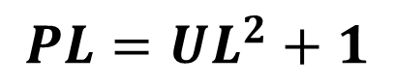
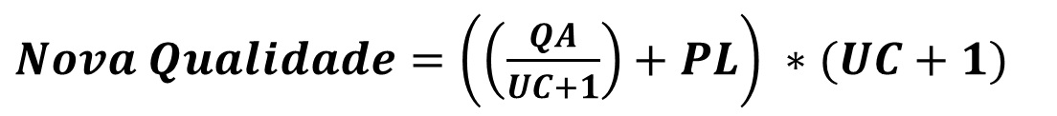
CÁLCULO DE QUALIDADE DO COMENTÁRIO
$$PL=UL^{2}+1$$
Peso do Like = PL
Quantidade de Likes = QL
Nível do Usuário que deu o Like = UL
Nível do Usuário que fez o comentário = UC
$$Qualidade do Comentário=(PL_{0}+PL_{1}+ …+PL_{QL}) ∗ (UC + 1)$$
Peso do Like = PL
Qualidade antes do Like = QA
Nível do Usuário que fez o comentário = UC
A cada like novo no comentário, a coluna de Qualidade na tabela COMENTÁRIO, é atualizada. Para atualizar a coluna será usado o seguinte cálculo:
$Nova Qualidade=\left(\left(\frac{QA}{UC+1}\right)+PL\right) ∗(UC+1)$

Slide 5
Trabalho TI2 – Sprint 3
Bruno Pena Baêta Eric Azevedo de Oliveira Felipe Nepomuceno Coelho

Slide 6
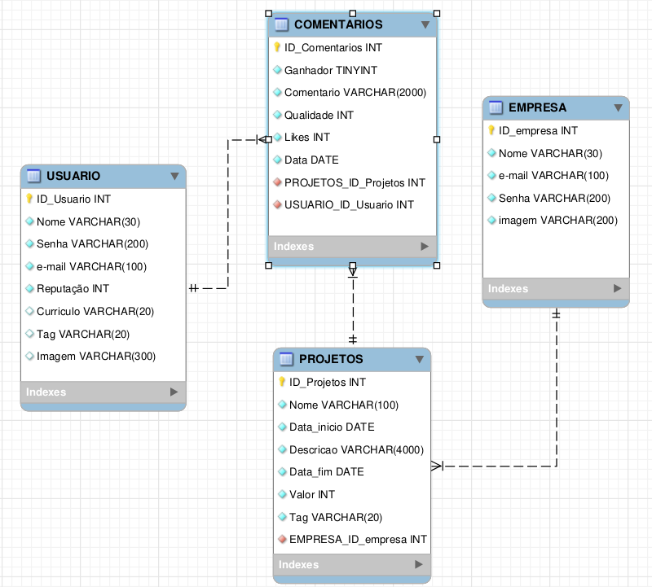

Slide 7
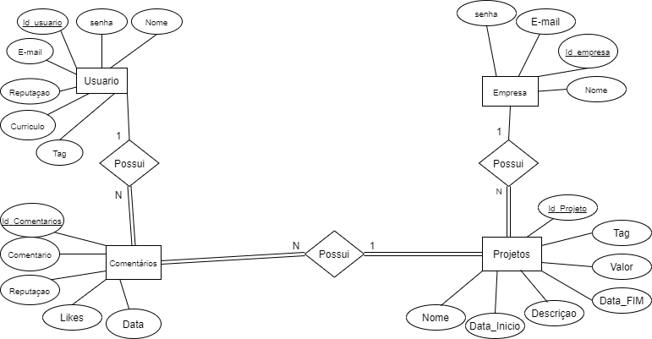

Slide 8
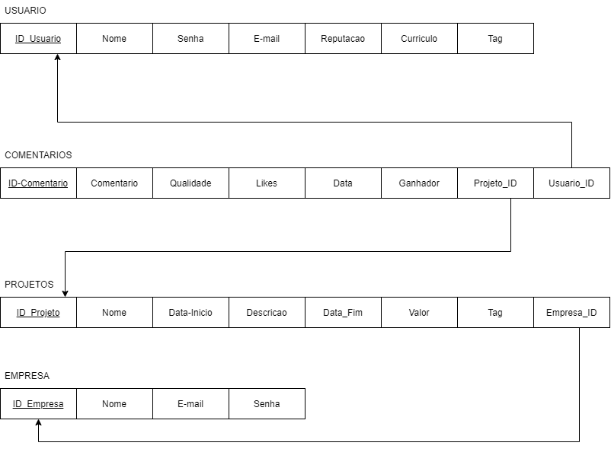

Slide 9
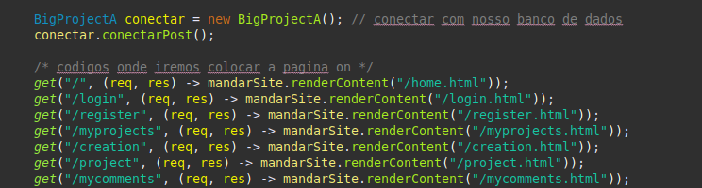
Conexão backend - frontend
Código em Java

Slide 10
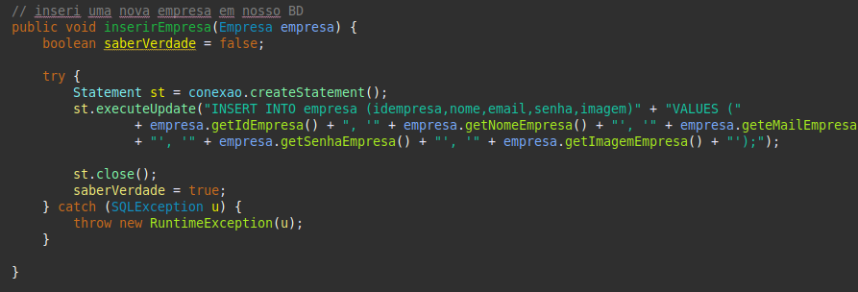
Conexão backend – Banco de Dados
Código em Java

Slide 11
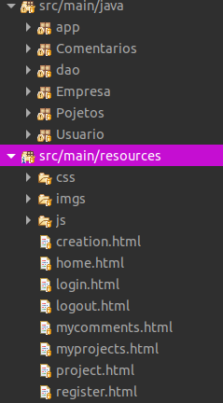
Pastas do Projeto

Slide 12
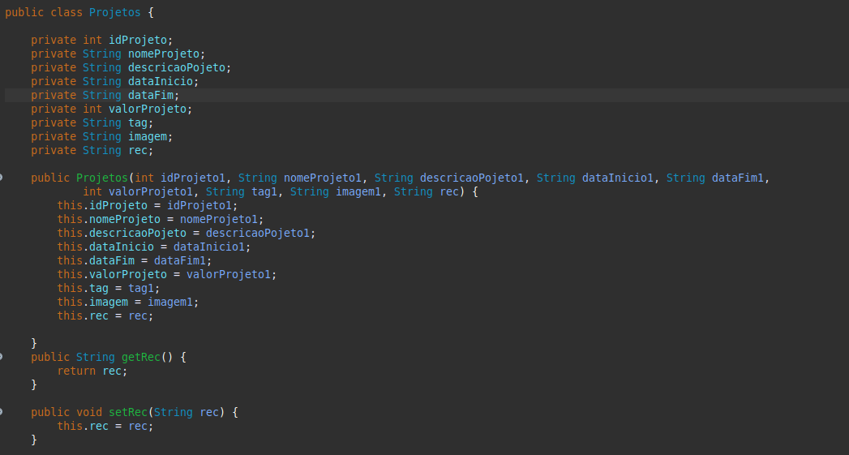
Declaração e Metodos Get/Set
Código em Java

Slide 13
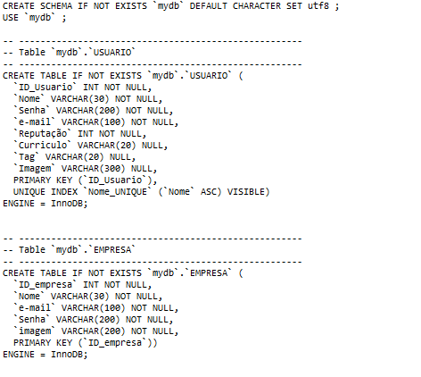
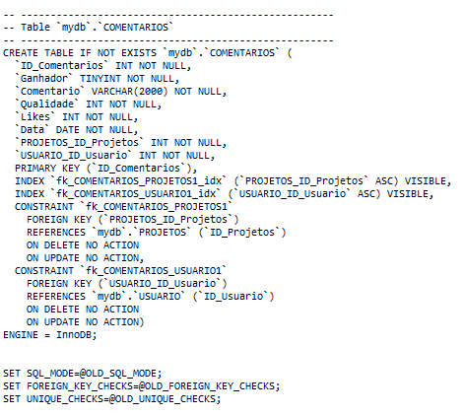
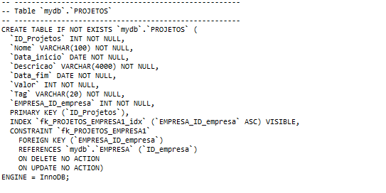
Script do BD

Slide 14
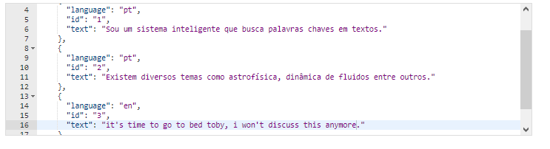
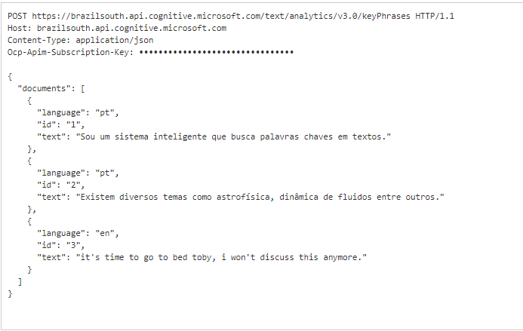
Sistema inteligente
Arquivo Json formatado
HTTP request

Slide 15
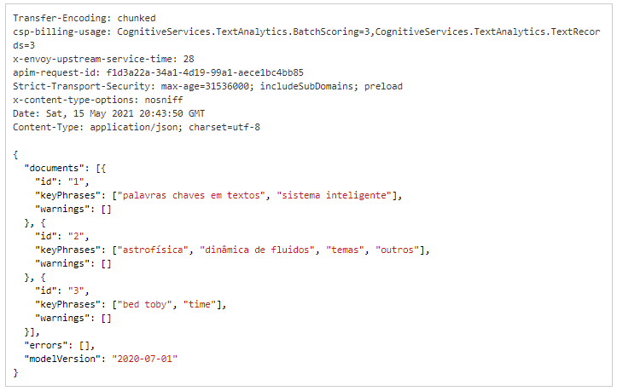
Sistema inteligente
Resposta da API

Slide 16

FIM

